Slide 1
Análisis del programa presupuestal e incidencia de beneficiarios: Dos miradas a la inequidad en el sector educación
Betty Alvarado
Con la colaboración de:
Graciela Muñiz

Slide 2
El análisis de los programas presupuestales (PBA) y análisis de la incidencia en los beneficios (BIA)
El objetivo del documento es analizar la equidad en la asignación y gasto presupuestal con el uso de dos metodologías para analizar el presupuesto:
La exploración del presupuesto del sector educación evaluando el peso de las principales partidas por programas de educación.
El tema de la definición y manejo de programas presupuestales no es algo sin importancia, por el contrario, una buena definición de los programas y una buena programación por programas facilitará un buen monitoreo y mayor transparencia del gasto.
El análisis del gasto en educación por quintiles poblacionales.
De igual modo, el cruce de información de lo que se gasta por beneficiario es fundamental para hacer seguimiento de la focalizacion del gasto y priorización de áreas en el sector.
El PBA es útil para analizar en detalle el presupuesto del sector y la distribución de los recursos.
El BIA nos muestra el valor para los hogares de los subsidios del gobierno en el sector agua y saneamiento y como estos se distribuyen entre los diferentes quintiles de gasto.

Slide 3
I. Descripción general del sector Educación

Slide 4
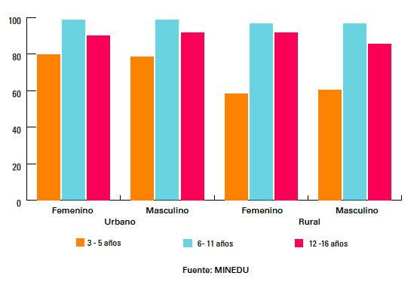
1.1 Cobertura educativa por edad, género y área de residencia, 2008
Buena cobertura en primaria (6-11 años), pérdida de cobertura por abandono en secundaria (12-16 años), todavía baja cobertura en inicial (3-5 años)

Slide 5
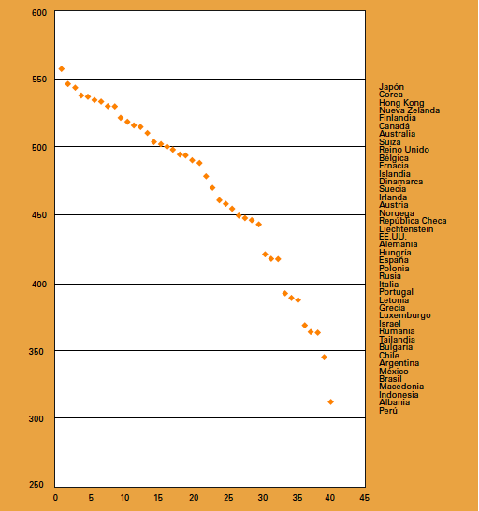
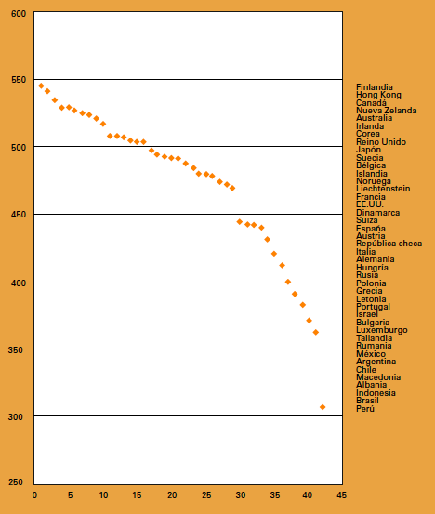
1.2 Ranking PISA 2000 Obsérvese última posición del país
Matemática
Comprensión de lectura

Slide 6
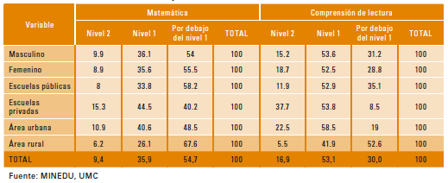
1.3 Resultado ECE 2008
Escuelas privadas mejor que las públicas, urbanas mejor que rurales

Slide 7
II. Análisis de programación presupuestal

Slide 8
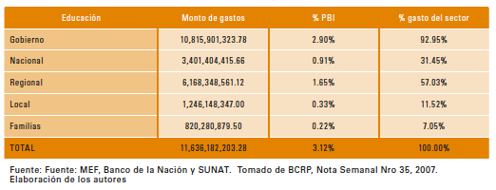
2.1 Gasto por nivel de gobierno
Creciente rol de los gobiernos regionales, nivel nacional todavía ejecuta acciones ejecutivas. Descentralización en proceso de consolidación.

Slide 9
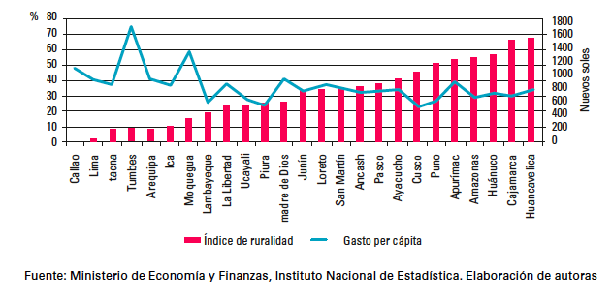
2.2 Gasto por alumno regional en primaria, según ruralidad
Inequidad: No hay necesariamente una relación entre mayor necesidad y mayor financiamiento a nivel regional.

Slide 10
III. Análisis e incidencia de los beneficiarios

Slide 11
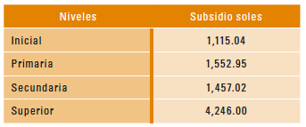
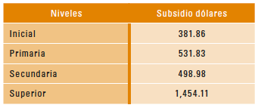
3.1 Gasto por alumno por programa
Metodología BIA paso 1:
El análisis del beneficio BIA se inicia calculando el gasto por benficiario, en este caso el numero de alumnos matriculados. Esta es el área donde el análisis por programas presupuestales PBA brinda informacipon al análsis del beneificio BIA. La fuente del gasto es el SIAF y la fuente de matricula es el Escale Minedu.
Equidad II: Comparando los tres niveles, se nota un gasto menor en educación inicial y un gasto de 4:1 en educación terciaria. Se necesita mirar de cerca la necesidad de gasto en cada nivel dependiendo de los insumos que se necesita en cada uno.
Asimismo, hacer que todos tengan la misma oportunidad de entrar a una educación terciaria con una buena educación básica.

Slide 12
3.2 Matrícula por quintiles de gasto
Metodología BIA paso 2:
El necesita el numero de niñas y niños matriculados por quintiles en cada nivel de educación básica. La fuente es la ENAHO.

Slide 13
3.3 Distribución de gasto por alumno por quintiles
Metodología BIA paso 3:
Finalmente se cruza la información del numero de beneficiarios por quintiles cuyo dato proviene de la ENAHO con gasto por alumno por nivel educativo que se calculo . El gran supuesto es que se gasto lo mismo en todos los quintiles y que todos los quintiles tiene la misma necesidad de gasto.

Slide 14
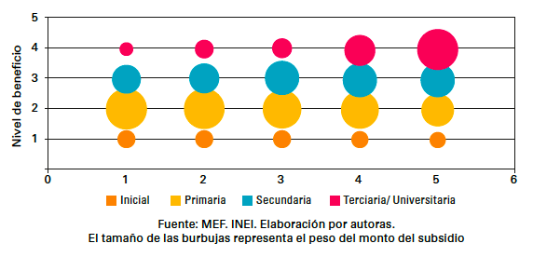
3.4 Distribución del beneficio por programas según quintiles de gasto
Suma de círculos = 100 %

Slide 15
Resultados
La políticas del sector deben considerar estos aspectos que limitan la equidad en la entrega del servicio. El análisis del presupuesto empleando PBA y BIA es sólido y acompaña otras iniciativas para desarrollar mejor las estrategias del sector.
Círculos celestes: Una proporción menor y constante de recursos se asigna a educación inicial.
Círculos rojos: La mayor cantidad de recursos va a primaria y se mantiene en el tiempo y es ligeramente progresiva, invirtiendo más en los primeros quintiles.
Círculos anaranjados: Por otra parte, el nivel de gasto en secundaria en comparación con primaria disminuye, así como su progresividad.
Círculos azules: Finalmente, el patrón cambia dramáticamente en el nivel superior. La mayor cantidad de recursos va al quintil 4 y 5, los menos pobres.
Los resultados deben leerse además con otros indicadores como cobertura.

